Slide 1
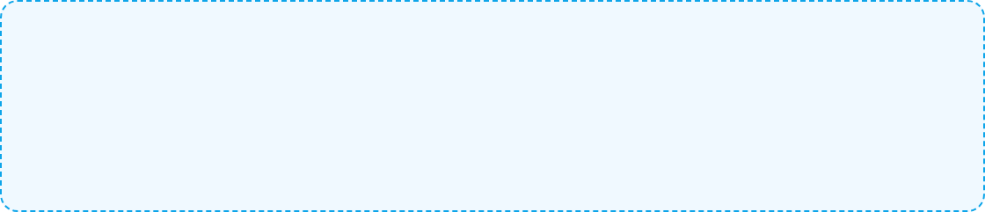
ATIVIDADE: MEU PRIMEIRO JORNAL
O Desafio: Você foi contratado para criar a estrutura inicial de um jornal digital chamado "Tech News Online". Sua missão é organizar as notícias usando a estrutura correta do HTML.
O que deve ter na página:
Título principal do jornal.
Uma notícia de destaque com subtítulo.
Um parágrafo explicando a notícia (com termos em negrito e itálico).
Uma lista das "3 notícias mais lidas do dia".
Interfaces Web I
Profª Juliana de Sá

Slide 2
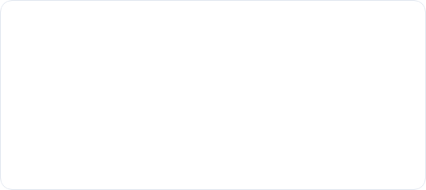
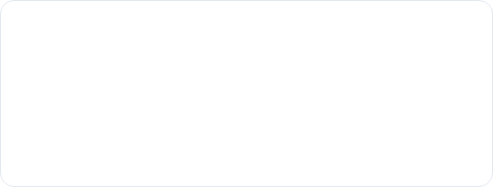
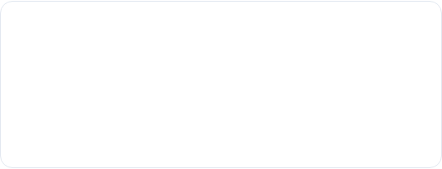
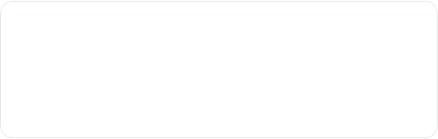
PASSO A PASSO (MÃO NO CÓDIGO)
1. O Esqueleto: Crie um arquivo index.html e gere a estrutura básica (html, head, body). No título da aba, coloque "Tech News - Home".
2. Cabeçalho: No corpo do site, use um h1 para o nome do jornal. Logo abaixo, use um h2 para a manchete do dia.
3. Conteúdo: Escreva um parágrafo (p) sobre a manchete. Use strong para palavras importantes e em para nomes estrangeiros.
4. Ranking: Crie uma lista ordenada (ol) com os títulos de 3 outras notícias famosas.
Guia de Execução
Atividade Laboratorial
⚠️ Lembrete Teórico: Verifique se todas as suas tags de abertura têm as respectivas tags de fechamento!

Slide 3
Link de entrega
https://forms.gle/Yau1Azu8mo1PHnhg9
Guia de Execução
Atividade Laboratorial
⚠️ Lembrete Teórico: Verifique se todas as suas tags de abertura têm as respectivas tags de fechamento!

